Slide 1

A projektciklus-menedzsment (PCM) módszertani alapelvei, alkalmazási területei és előnyei

Slide 2

1. WORKSHOP

Slide 3
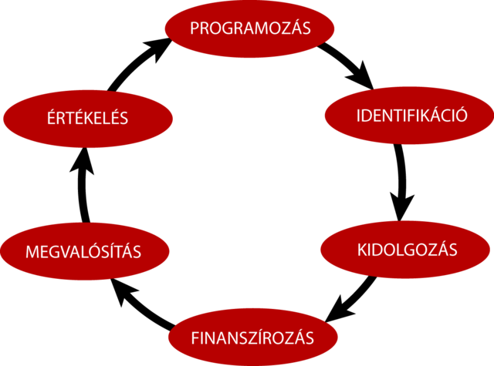
Projektéletciklus-modell

Slide 4

Mi is ez? Miért és mire jó?

Slide 5
Kialakulás, létrehozás
Nemzetközi Fejlesztési Ügynökség (USAID) az 1960-as években fejlesztette ki az un. „logikai keret módszertant” (logical framework approach= LFA).
"Projekt Ciklus Menedzsment", vagy rövidítve PCM módszertannak (angolul Project Cycle Management) - az Európai Bizottság az 1990-es évek elején vezette be a projekttervezés és irányítás minőségének, és ezen keresztül a segélyprogramok eredményességének javítása érdekében. (A fejlesztési projektek jelentős része gyenge teljesítménnyel működött, amelynek okai a gyenge projekttervezés és előkészítés, a kedvezményezettek igényeinek mellőzése, a kockázatok, a projekt hosszú távú fenntarthatóságát befolyásoló tényezők, vagy a múltbeli tapasztalatok alapján levonható tanulságokat figyelmen kívül hagyása az új politika, vagy program tervezése és a gyakorlat feltételrendszer kialakítása során.)
Egyrészt az USAID, másrészt az OECD Fejlesztési Támogatási Bizottsága által a támogatási programok eredményességének logikai keret módszerekkel végzett vizsgálataira építve fejlesztették ki az 1980-as évek végén.
A PCM módszertant az EU-ban az 1990-es évek elején kezdték alkalmazni a Közösség által támogatott projektek minőségének és ezen keresztül a közösségi programok hatékonyságának javítása érdekében.

Slide 6
ALAPFOGALOM - Projekt Ciklus Menedzsment: A PCM általános, szabványos elvek, módszerek és szabályok gyűjteménye, amely lényegében egy "kényszerpályát" jelenít meg a program és projektkészítők, ill. a pályázók számára a támogatási források megszerzésének és felhasználásának folyamatában.
JELLEMZŐ: Az egymáshoz kapcsolódó ciklus-elemekből, munkaszakaszokból egy strukturált döntéshozatali algoritmus alakítható ki, amely lényegében egy projektgenerálási „kényszerpályát” testesít meg. Az egyes szakaszok progresszívek, azaz az új szakaszhoz csak az előző szakasz teljesítése után lehet sikeresen hozzákezdeni.

Slide 7
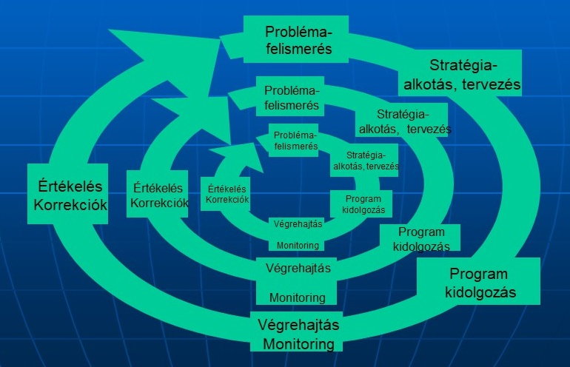
CIKLUS-ELMÉLET

Slide 8
Mire, milyen korábbi problémákra jelent megoldást?
A KORÁBBI sikertelenség okai:
• Homályos stratégiai keretek
• Gyenge helyzetelemzés és tervezés
• A kedvezményezettek, érdekeltek elvárásainak mellőzése
• Homályos, irreális célkitűzések
• A kockázatok és fenntarthatósági szempontok figyelmen kívül hagyása
• A korábbi projektek tapasztalatainak mellőzése
• Gyenge projekt monitoring

Slide 9
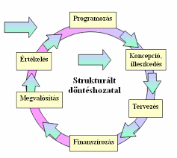
STRUKTURÁLT DÖNTÉSHOZATAL

Slide 10

Projekt?/Életciklus?/Modell?

Slide 11
AZ ÁLTALÁNOS PROJEKTCIKLUS SZAKASZAI:
• PROGRAMOZÁS,
• KONCEPCIÓ, ILLESZKEDÉS (IDENTIFIKÁCIÓ)
• TERVEZÉS,
• FINANSZÍROZÁS
• MEGVALÓSÍTÁS, VALAMINT
• ÉRTÉKELÉS
A PCM ALAPELVEI:
• a kedvezményezettek valós igényeire koncentrál
• a fenntarthatóságot biztosító szempontokat a projekttervezésnél kezdettől fogva figyelembe veszi
• a projektdokumentumokat egységes forma szerint strukturálja minden releváns kérdés kapcsán, beleértve a projekt kiindulási feltételezéseit is
• a projekt-ciklus minden egyes szakaszában felülvizsgálják, módosítják, amennyiben szükséges, és tovább-viszik a következő szakaszba.
• a rendszer egyértelművé és áttekinthetővé teszi a projekt koncepcióját és kontextusát, amelyben működik, ezáltal jobb értékelést és monitorozást tesz lehetővé.

Slide 12
A PROJEKTCIKLUS-MENEDZSMENT LEGFONTOSABB ALAPELVEI ÉS EZEK JELLEMZŐI
• Alapelv a projektciklus szakaszainak következetes betartása, amely strukturált és megfelelő információn alapuló döntéshozatali eljárást biztosít.
• Alapelv a partnerség és közreműködés biztosítása, amely elősegíti, hogy a projekt világos célja, az általa nyújtandó tartós előnyök és hasznok az összes érdekelt és kedvezményezett részvételével és bevonásával kerüljenek meghatározásra a projektciklus kulcsfontosságú szakaszaiban workshop-ok és fórumok szervezésével.
• Alapelv a fenntarthatósági szempontok figyelembevétele a projekttervezés során, az előnyök/hasznok tartós biztosítása érdekében.
• Alapelv a logikai keret módszertan / mátrix alkalmazása (amely konzisztens elemzési módszert biztosít a projekttervezés és a végrehajtás során.
• Alapelv az integrált megközelítés, amely az egyes projektek céljait össze kapcsolja az Európai Bizottság célkitűzéseivel és a partner-országon belüli nemzeti szintű horizontális és
szektorális célkitűzésekkel. Biztosítja, hogy a projekt-munkatervek és költségvetések az
LKM módszertan alkalmazásával készüljenek, továbbá egységes formátumot használ a
kulcsfontosságú kérdések konzisztens és teljes körű dokumentálásához.

Slide 13
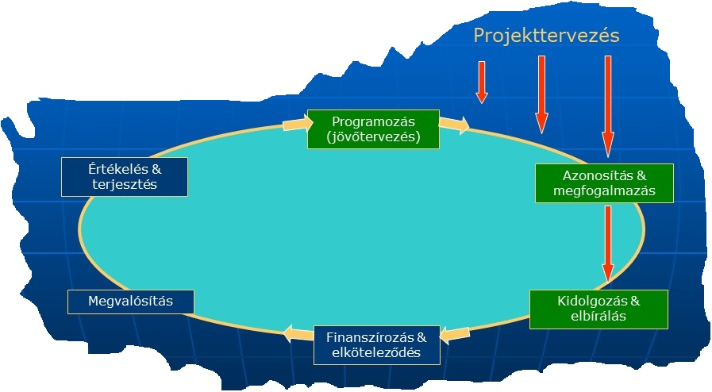
PROJEKTCIKLUS-SZAKASZOK

Slide 14

PROGRAMOZÁS

Slide 15
PROGRAMOZÁS
A programozás keretében kerül sor az országos és szektorszintű elemzésekre az olyan problémák, korlátok és lehetőségek feltárása céljából, amelyek fejlesztési együttműködés tárgyát képezhetik.
Fontos
a fejlesztések hatásainak és komplex hatékonyságának mérlegelése,
a dinamikusan változó környezethez való folyamatos alkalmazkodás,
az önértékelésen alapuló folyamatos „tanulás”.

Slide 16
AZ „ÖNTANULÁSI” CIKLUS
• Az „öntanulási” ciklus a reflexióval kezdődik, amikor arra a kérdésre kell válaszolnunk, milyen volt a teljesítményünk az elmúlt időben. Ezt követi a fogalmi keretbe illesztés, amikor azt a kérdést tesszük fel magunknak, hogyan segíthet az elmélet a teljesítményünk további javításában.
• A következő lépés a kísérlet, amikor arra keressük a választ, hogyan lehetünk képesek arra, hogy az új elméleti megfontolásokat lépésről-lépésre beépítsük az előttünk álló megoldásokba.
• Ezután következhet az új tervek gyakorlati megvalósítása és a nyomon követés.

Slide 17

KONCEPCIÓALKOTÁS, ILLESZTÉS

Slide 18
KONCEPCIÓALKOTÁS, ILLESZTÉS
- A koncepcióalkotás során kerül sor a projektötletek meghatározására, beazonosítására ill. a programkeretbe való beillesztésére, valamint a további tanulmányozás céljából történő elemzésére, átvilágítására.
- A projektciklus célja annak biztosítása, hogy az érdekcsoportok is részt vegyenek a döntésekben, és, valamint, hogy a döntések releváns és elégséges információn alapuljanak.
- Nagyon fontos egy projekt relevanciája és finanszírozhatósága szempontjából, hogy egyrészt illeszkedjen egy már elfogadott programkeretbe, másrészt megfeleljen az összes érdekelt elvárásainak.
- Már a projektkoncepció megalkotásánál fontos a kedvezményezett célcsoportjával történő konzultáció, az érdekeltek, kedvezményezettek problémáinak elemzése és az adott problémák lehetséges kezelési módjainak meghatározása.
- Ezt követően lehet csak megalapozott döntést hozni az egyes kidolgozandó projekttervek relevanciájáról (mind a kedvezményezett célcsoport, mind a keretprogram szempontjából), valamint arról, hogy mely projekt koncepciókat, előzetes terveket érdemes továbbfejleszteni a tervezési szakasz során.

Slide 19

TERVEZÉS

Slide 20
TERVEZÉS
A tervezési szakaszban a releváns projektkoncepciók alapján részletes megvalósíthatósági tanulmányok, operatív projekttervek készülnek.
A PCM kijelöli az egymást követő fejlesztési lépések kötelező sorrendjét és az elvégzendő feladatokat, amelynek során a projektelképzelés egy végrehajtható és értékelhető projekttervvé fejlődik.
A projektterv részletes kidolgozása a kedvezményezettek és az egyéb érdekcsoportok bevonásával történik.
Ezt követően kerül sor a projektterv megvalósíthatóságának és fenntarthatóságának értékelésére, amelynek során választ kell adni arra, hogy sikeres lesz-e várhatóan a projekt, és képes-e hosszú távon előnyöket biztosítani a kedvezményezettek számára?
A fenti értékelés alapján születik döntés arról, érdemes-e a formális, a részletes pénzügyi forrásigény meghatározását tartalmazó projektjavaslatot elkészíteni, majd a finanszírozási forrásokat biztosítani a projekthez.

Slide 21
A korszerű tervezésnél általános az előértékelési követelmény megjelenítése.
Meg kell fogalmazni azokat a mérőszámokat, amivel a projekt teljesítményét mérni tudja.
A tervezés egyik kulcsfeladata a projekt teljesítmény mérésére szolgáló mutatók, indikátorok (hozam-, eredmény-, és hatásmutatók) meghatározása, amely körültekintő vizsgálatot igényel.
Az adott projekt sajátosságaitól függően néha komoly nehézséget okozhat olyan indikátort találni, amelynek ellenőrzéséhez a valós információ is rendelkezésre áll vagy megszerezhető.
MUTATÓK - háttérinformáció
HOZAMMUTATÓ: megmutatja, hogy a projekt megvalósulása révén mi lesz a hozzáadott érték az adott gazdaságban, vállalkozásban, térségben.
EREDMÉNYMUTATÓK: a projekt által generált közvetlen hatásokat mérik, például, hogy mennyivel növelhető egy adott térségben a foglalkoztatottság, az érintett vállalkozások jövedelme.
HATÁSMUTATÓK: hosszabb távú hatásmérést szolgálnak, amikor már a projekt megvalósul. Azt kell bizonyítani, hogy milyen hatást fejt ki a projekt az adott térségben. Ez lehet speciális és lehet átfogó.

Slide 22

FINANSZÍROZÁS

Slide 23
FINANSZÍROZÁS
Alapelvek, feltételek
A finanszírozási szakasz során a finanszírozó intézmények megvizsgálják a program, illetve projekt javaslatokat, és döntést hoznak arról, hogy finanszírozzák-e azt vagy sem.
A finanszírozó intézmény és a támogatott ill. kedvezményezett jogi okmány formájában megállapodik a végrehajtás módozataiban, amelyben rögzítik a projektek finanszírozására és végrehajtására vonatkozó megállapodásokat.
A projekt megvalósítása pályáztatás és az eredményes pályázat benyújtása és elnyerése után kezdődhet.

Slide 24
KIVÁLASZTÁSI SZEMPONTOK
- A finanszírozásra alkalmas projekt kiválasztásának szempontjai közül az első, hogy garantál-e hozzáadott értéket. Ezen túl bizonyítani kell, hogy az eredmények mérhetők, amelyhez objektíven ellenőrizhető teljesítménymutatókat, indikátorokat kell találni.
- Mérni kell, tudni nemcsak az időt, de a költségeket, a teljesítményeket, az eredményeket a célokhoz kapcsolva, valamint a projekt megvalósítása után várható hatásokat.
- Mindehhez temérdek, valós információra is szükség van. A mérési mutatók, indikátorok kiválasztásánál tekintetbe kell venni, hogy az objektív méréshez szükséges ellenőrzési információk rendelkezésre állnak-e, ill. reális költségek mellett biztosíthatók.
- Vizsgálni kell továbbá, hogy mennyire újszerűek, megvalósíthatók, ill. fenntarthatók az eredmények.
- A pénzügyi fenntarthatóság bizonyítása nélkül egy projekt terv nem fogadható el. Bizonyítani kell, hogy abból a pénzből, amit támogatásként felhasználnak (és abból is, amit saját erőként hozzátesznek) konkrétan mit terveznek megvalósítani.
- A partnerség megvalósítása – mint említettük - külön elbírálási szempont. Fontos aspektus, hogy a projekt képes-e több intézkedést komplexen összekapcsolni, felerősíteni más projektek hatását egy (adott) átfogó program megvalósítása érdekében.

Slide 25

MEGVALÓSÍTÁS

Slide 26
MEGVALÓSÍTÁS 1.
Az elővizsgálaton megfelelt projektek kiválasztása és a finanszírozási döntést követően kezdődhet a projektek megvalósítása, amelyet a szerződéskötés előz meg. (Ehhez meg kell választani a szerződéskötési stratégiát, mert a pályázó sok esetben kevesebb támogatásban részesül, mint amennyire pályázott.)
A bírálat során a projekt tervben akadhatnak olyan tevékenységek, amelyek nem ismerhetők el, azaz a támogatásból nem finanszírozhatók. Egy kompromisszumos döntés eredményeként a pályázó elfogadhatja a csökkentett támogatást, ha vállalja a saját erő felemelését.
Az Unió a megvalósítandó projekteknél előírja, hogy a pályázó egyrészt előrehaladási-jelentések benyújtásával bizonyítsa a projekt terv szerinti haladását, amelyhez folyamatos nyomon követést, monitorozást ír elő. Beszámol arról is, hogyan teljesültek az érdekeltek, a célcsoportok elvárásai az eredeti tervhez képest.

Slide 27
MEGVALÓSÍTÁS 2.
A megvalósításhoz kapcsolódóan szükség lehet szakmai segítségnyújtási-, munkavégzési- illetve szállítási pályázatok kiírására és szerződések megkötésére. A végrehajtás során, a kedvezményezettekkel és az érdekcsoportokkal konzultálva, a projekt irányítói folyamatos monitoring útján értékelik, hogy a tervekhez képest milyen tényleges előre-lépéseket sikerült elérni, a projekt jó úton halad-e a kitűzött célok megvalósításának irányában. Amennyiben szükséges, a projekt kidolgozása óta eltelt idő alatt történt jelentős változások fényében módosítani kell a fejlesztési irányt, vagy bizonyos célkitűzéseket.
A projektmenedzsment kulcsfeladatai az ötletek generálásán, a projektterv elkészítésén túl, a tevékenységek időütemezése, az erőforrások összehangolt felhasználásának biztosítása, a projekt megvalósítás, folyamatos nyomon követése, a monitorozás, a szükséges korrekciós intézkedések elvégzése, az elszámolások előkészítése, a támogatáslehívás kezdeményezése és ehhez előrehaladási jelentések elkészítése, amelyben számot ad arról, milyen tevékenységeket végeztek el, és mi az, ami még hátra van.

Slide 28

ÉRTÉKELÉS

Slide 29
Értékelés
Az értékelési szakaszban a finanszírozó intézmény a megvalósítóval együtt értékeli, hogy a program milyen eredményeket ért el és levonják a tanulságokat.
Az értékelés során levont tanulságokat felhasználják a jövőbeni programok és projektek tervezéséhez.
Az általános ciklusban az értékelési szakasz a megvalósítási szakaszt követi, elterjedt gyakorlat az is, hogy középtávú értékelést végeznek a megvalósítási szakasz során a projekt hátralévő futamidejében hasznosítható tapasztalatok megállapítása céljából.

Slide 30
- A projektek megvalósításával a monitorozás, a projekt ellenőrzése még nem ér véget. A projekt befejezését követő 6 hónap elteltével majd 1, 3 ill. 5 éven belül is be kell nyújtani egy-egy jelentést, hogy az outputokból hogyan lett tényleges hozam, eredmény, hogyan tudta elérni a projekt azt a célcsoportot, amit terveztek, és hogyan tudták elérni azokat a hatásokat, amelyeket a projekttervben megfogalmaztak. Tehát az utólagos értékelés minden uniós pályázatnál alapkövetelmény.
- Az értékelés minden esetben a projekt célkitűzései megvalósításának vizsgálatát jelenti. A monitorozással ellentétben nem dinamikus, hanem statikus tevékenység, és nem a folyamatokat követi nyomon, hanem állapotot tükröz egy adott időpontban vagy időszakban.
- Az értékelés célja olyan hatások megállapítása, tanulságok levonása, melyek attól függően, hogy mikor hajtják végre, elsősorban vagy az adott projekt vagy más projektek, programokesetében lesznek hasznosíthatóak.
- Tágabb értelmezésben esetleg sor kerülhet átfogó rendszervizsgálatokra is. Sőt egyes ellenőrzési jelentések is tartalmaznak bizonyos értékelési elemeket.
- Értékeléseket nem csupán azért végzünk, mert az előírások ezt megkövetelik, hanem mert időről időre felmerül annak igénye, hogy ellenőrizzük, hogyan valósultak meg projektünk célkitűzései, érdemes volt-e dolgoznunk, és azt elég szabályszerűen tettük-e, hatékonyak voltunk-e, s mire költöttük el a rendelkezésünkre álló anyagi forrásokat. Ilyen és hasonló kérdések minden projekt esetében felmerülnek, mi sem bizonyítja ezt jobban, mint hogy a projektek végrehajtása során rendszeresen készülnek a különböző értékelő jelentések.

Slide 31
ÉRTÉKELÉS 3.
- Az értékelést mindenképpen előre meghatározott módszertani és szervezeti alapokon kell végrehajtani.
- Kulcselemei, hogy ki, mit, hogyan és milyen rendszerességgel értékel. Ezeket a részleteket már a projekt kezdésekor rögzíteni kell, hiszen a továbbiakban ez alapján kell gyűjteni és szolgáltatni az adatokat, elvégezni a vonatkozó feladatokat.
- Az általánosan használt módszer alapján hagyományos írott formában vagy elektronikus, esetleg on-line adatszolgáltatás útján rögzített információkat áttekintve lehet a projektek előrehaladásáról, helyzetéről és jövőbeni tendenciáiról tényeket megállapítani, és következtetéseket levonni.
- Az értékelés elvégzéséhez szükséges adatokat az illetékes szervek összegyűjtik a megfelelő források felhasználásával. Ennek során hasznosítják a monitoring által már felállított és működő jelentéstételi rendszerek által szolgáltatott adatokat, s kiegészítik specifikus- a tartalmi vonásokra vonatkozó információkkal.

Slide 32
AZ ELLENŐRZÉS, A MONITOROZÁS ÉS ÉRTÉKELÉS
Az EU forrásokra épülő, és a harmonizáció miatt gyakorlatilag ma már valamennyi, Magyarországon működő pályázati rendszer a kétszintű bírálati struktúrát helyezi előtérbe. Ebben a rendszerben először azt vizsgálják, hogy jogosult-e a pályázó a támogatásra és meg vannak-e a referenciái, megfelel-e a formai követelményeknek. Ezt követi a szakmai tartalom megítélése.
ELLENŐRZÉS: a projekt megkezdése után kezdődik, amikor azt vizsgálják, hogy annyi pénzt, anyagot, munkaerőt, beruházást használtak-e a projekthez amennyi a tervben rögzítésre került, másrészt, szabályszerűen kerültek-e be ezek az inputok a projektbe, illetve megfelel-e az adott számviteli szabályoknak, az alapok eljárásrendjében megfogalmazott kritériumoknak.
MONITORING: annak vizsgálata, hogy a tervezett ütemben és módon halad-e a projekt megvalósítása. Azaz a beígért, a szerződésben vállalt outputok elkészültek-e a tervezett ütemben.
ÉRTÉKELÉS: minden esetben a projekt célkitűzései, eredményei, hatásai megvalósításának
vizsgálatát jelenti. A monitorozással ellentétben nem dinamikus, hanem statikus tevékenység, és nem a folyamatokat követi nyomon, hanem állapotot tükröz egy adott időpontban vagy időszakban.

Slide 33
A PCM alkalmazása által felkínált gyakorlati megoldások és előnyök
A LEGGYAKRABBAN FELMERÜLŐ PROBLÉMÁK → A PCM ÁLTAL BIZTOSÍTOTT MEGOLDÁSOK
- Bizonytalan stratégiai keret → Szektorális megközelítés
- Kínálat-vezérelt projektek → Kereslet-vezérelt megoldások
- Gyenge helyzetelemzés → Fejlett elemzési módszerek
- Tevékenység-orientált tervezés → Cél-orientált tervezés
- Nem ellenőrizhető hatások → Mérhető hatás
- Folyósítási kényszer → A projektminőség hangsúlyozása
- Rövid távú szemlélet → Összpontosítás a fenntarthatóságra
- Pontatlan projektdokumentumok → Egységes formátumok

Slide 34
A PCM által felkínált integrált megoldás azt jelenti, hogy a módszertan magában foglalja a támogatások kezelésnek alapelveit, elemzési eszközeit és technikáit, a projekt-ciklus strukturált döntéshozatali eljárás pedig alkalmazza azokat. Célok, elvárások:
- a projektek relevánsak legyenek, azaz megfeleljenek az egyeztetett stratégiának és a kedvezményezettek valós igényeinek, azaz: o a projektek kapcsolódnak a szektorális, nemzeti és közösségi célkitűzésekhez; o a kedvezményezettek már a kezdeti szakaszoktól részt vesznek a tervezési folyamatban; o alapos problémaelemzés készül; o a célokat világosan meghatározzák a célcsoportok számára kínált előnyök formájában, o erre építve történik a projekt stratégia kiválasztása és a projekt céljának meghatározása.
- a projektek megvalósíthatóak legyenek, abban az értelemben, hogy a célokat reálisan teljesíteni lehessen a működési környezet korlátai között és a végrehajtó intézmények kapacitása mellett, azaz: o a célkitűzések logikusak és mérhetőek; o számba veszik a kockázatokat és feltételezéseket, valamint a végrehajtó intézmények kapacitását; o a monitoring a releváns célokra koncentrál.
- a projektek fenntarthatóak legyenek, azaz: o a fenntarthatóságot befolyásoló tényezőkkel a projekttervezés részeként foglalkoznak; o az értékelések eredményeit felhasználják és figyelembe veszik a jövőbeni projektek tervezése során.

Slide 35
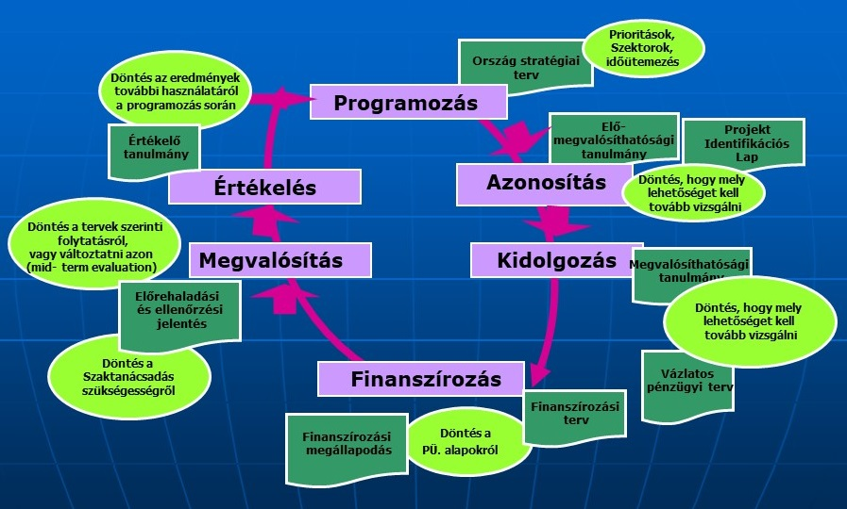
DÖNTÉSEK ÉS DOKUMENTUMOK A PROJEKTBEN

Slide 36


Slide 37
KÖSZÖNÖM A FIGYELMET!

Slide 38
2. WORKSHOP

Slide 39
PROJEKTMENEDZSMENT
A projektmenedzsment magának a projekttevékenység megvalósítási folyamatának
vezetése,
irányítása,
szervezése,
az erőforrások, az információk, a rendelkezésre álló módszertani és technikai eszközök cél elérése érdekében történő összpontosítása.

Slide 40
A projekttevékenység és az operatív működés jellemzői, különbségei

Slide 41
A projektmenedzsment 10 tudásterülete
Integrációmenedzsment
Terjedelemmenedzsment
Időmenedzsment
Költségmenedzsment
Minőségmenedzsment
Emberi erőforrás menedzsment
Kommunikáció menedzsment
Kockázatmenedzsment
Beszerzés menedzsment
Érintett menedzsment

Slide 42
Az egyes területek feladatmegosztása:
Az integrációmenedzsment feladata a projekt különböző elemeinek összehangolása. Ide tartozik az alapító okirat, az előzetes terjedelem leírás és a menedzsment terv elkészítése, valamint a végrehajtás irányítása, menedzselése, követése és felügyelete, az integrált változásfelügyelet és végül a projekt zárása.
A terjedelemmenedzsment feladata a kitűzött célok (és csak azok) megvalósításának biztosítása. Az eredeti cél szem előtt tartása mellett e terület fontos feladata a végrehajtás során felmerülő új vagy megváltozó célok azonosítása és beépítése a projektbe, valamint a szükséges újratervezések elvégzése. Ide tartozik a projektterjedelem meghatározása, tervezése, verifikálása és felügyelete, valamint a feladatlebontási struktúra létrehozása.
Az idő menedzsment, azaz ütemezés menedzsment feladata az eredeti ütemezés betartása, amelynek során kommunikációs eszközként a projekt ütemezését (projekttervet) használja. Ide tartozik a tevékenység meghatározás, a tevékenység függőségi rendezés, a tevékenység erőforrás becslése, a tevékenység átfutási idő becslése, az ütemterv kialakítása és az ütemezés felügyelet.
A költségmenedzsment feladata a költségvetés keretein belül történő végrehajtás biztosítása, a költségtúllépés felismerése és az esetlegesen szükséges korrekciós tevékenységek végrehajtása. Ide tartozik a költségbecslés, a költségterv készítés, valamint a költségfelügyelet.
A minőségmenedzsment feladata az eredmények elvárt és specifikált paraméterekkel (minőséggel) történő biztosítása. Ide tartozik a minőségtervezés, a minőségbiztosítás és a minőségellenőrzés.

Slide 43
Az egyes területek feladatmegosztása 2.:
- Az emberi erőforrás menedzsment feladata az emberi erőforrásoknak a képesség és rendelkezésre állás figyelembevételével történő optimális felhasználása, beleértve az erőforrások képzését és fejlesztését is. Ide tartozik az emberi erőforrás tervezés, a projektcsapat toborzás és fejlesztés, valamint a projektcsapat irányítása.
- A kommunikáció menedzsment feladata a projektben résztvevő összes érdekelt személy és szervezet megfelelő mennyiségű, minőségű és rendszerességű tájékoztatása. Ide tartozik a kommunikációtervezés, az információelosztás, a teljesítés jelentéstétel, valamint az érintettek kezelése, amely magában foglalja a kommunikáció menedzselését az érintettek igényeinek kielégítésére és az érintettekkel kapcsolatos problémák megoldását.
- A kockázatmenedzsment feladata a minőségi és mennyiségi kockázatelemzés, valamint az elkerülési tartaléktervek kidolgozása. Ide tartozik a kockázatmenedzsment tervezése, a kockázatok azonosítása, elemzése, követése és felügyelete, valamint kezelése.
- A beszerzésmenedzsment feladata a beszállítókkal és partnerekkel történő együttműködés és integráció szabályozása. Ide tartozik a beszerzés tervezése, a szerződéskötés tervezése, a szállítói válaszok bekérése, a szállító kiválasztása, a szerződés lebonyolítása és a szerződés lezárása.
- A tudásterületek közé legutóbb (a PMBOK 5. kiadásában) bekerült Stakeholder-management, a magyarra “Érintettek menedzseléseként” fordítható új tudásterület. Edward Freeman (1984) a nyolcvanas években fogalmazta meg, hogy az üzleti siker záloga a vállalat környezetében élő érintettek ismerete, igényeik és szükségleteik figyelembe vétele a projektmunkában. (A témához részletesebben lásd Frederick et al., 1992). Magam azzal egészíteném ki a problémát, hogy nem csak a szoros értelemben gazdasági, hanem valamennyi projekt esetében fontos tudásterületről van szó, aminek egyik fejleménye az előzetes hatástanulmányok készítésének kötelezettsége.

Slide 44
A projektmenedzsment élet-ciklus modell folyamatcsoportjai
Kezdeményezési folyamatcsoport (indító folyamat-csoportnak is nevezik)
Tervezési folyamatcsoport
Végrehajtási folyamatcsoport (kivitelezési folyamat csoportnak is nevezik)
Ellenőrzés és irányítás folyamatcsoport
Lezárási folyamatcsoport

Slide 45
A KEZDEMÉNYEZÉSI FOLYAMATCSOPORT FOLYAMATAI:
- A projektvezető kiválasztása
- Az ügyfél valódi szükségleteinek felderítése
- Az ügyfél szükségleteinek dokumentálása
- Tárgyalás az ügyféllel a szükségletek teljesítésének módjáról
- Egyoldalas leírás készítése a projektről
- Engedély szerzése a magasabb szintű vezetéstől a projekt tervezésére
A TERVEZÉSI FOLYAMATCSOPORT FOLYAMATAI:
- A projekthez kapcsolódó összes munka meghatározása
- A munka elvégzéséhez szükséges idő megbecslése
- A munka teljesítéséhez szükséges erőforrások felbecslése
- A munka teljes költségének megbecslése
- A feladatok sorrendbe állítása
- A projekt kezdeti ütemtervének elkészítése
- A projekt ütemtervének elemzése és hangolása
- Egy kockázatkezelési terv összeállítása
- A projektterv dokumentálása
- Engedély szerzése a magasabb szintű vezetéstől a projekt végrehajtására

Slide 46
PROJEKT KÉSZÍTÉS LOGIKAI LÉPÉSEI
1. A projekt hátterének és általános céljának vázlatos ismertetése
2. A projekt megvitatása és indoklása szervezeten belül és mindazokkal akiknek érdeke fűződik hozzá
3. A projekthez kapcsolódó szabályzókat, előírásokat, iránymutatásokat tartalmazó legfontosabb dokumentumok meghatározása (nemzeti / EU rendeletek és programok, ÁÚF, stb.)
4. A projekt konkrét céljainak és eredményeinek meghatározása
5. A projekt kimenetének, bemenetelének és előfeltevéseinek meghatározása
6. Előzetes projektismertetés készítése (PowerPoint)
7. A projekt költségeinek és forrásainak előzetes becslése
8. Kapcsolatfelvétel a potenciális támogatókkal, segítőkkel, partnerekkel

Slide 47
PROJEKT-TERVEZÉSI MÓDSZEREK
- SWOT elemzés - Az ötletek közötti választást, a célok meghatározását segíti
- Problémafa – Célfa elemzés
- Érintettek elemzése (Stakeholder analízis) - Személyek és személyek csoportjai, amelyeket érint, akiknek érdekeit szolgálja. Kulcskérdés a kommunikáció!
- Logikai keretmátrix (logframe) módszer
- A projektjavaslat világos, logikus és strukturált lesz
- Az érintettek bevonása a készítés folyamatába
- Alternatívák elemzését teszi lehetővé
- Az ötletet és a megvalósítás eszközeit illeszti
- A kockázatok elemzését lehetővé teszi

Slide 48
PROJEKTMENEDZSMENT
Projekt erőforrásainak szervezése
Feladatai:
1. meghatározás: mit-milyen feltételekkel
2. tervezés: teendők, sorrend
3. kivitelezés: végrehajtás-ellenőrzés
4. Átadás: eredmény átadás
5.Értékelés: költség, idő, minőség, hasznosság…

Slide 49
A SWOT LOGIKÁJA

Slide 50
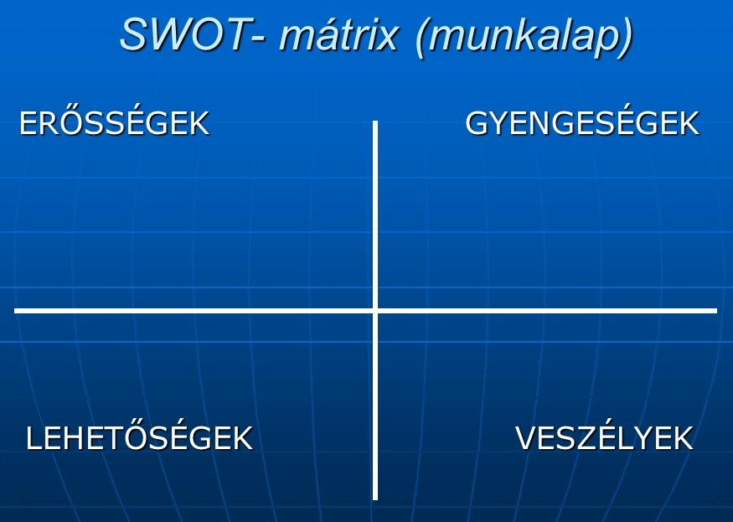
SWOT

Slide 51

ÉRINTETTEK
Érintettnek tekintünk minden olyan személyt vagy embercsoportot:
  akik részt vesznek a projektben,
  akik a projekt kedvezményezettjei,
  aki érdekelt a projektben, pozitív, vagy negatív értelemben,
  akire a projekt hatással van,
  aki befolyásolja a projekt megvalósulását,
  akik közvetlenül érdekeltek a célok elérésében,
  akik döntenek a beavatkozásról és finanszírozzák azt,
  az érintett lakosság, stb.

Slide 52
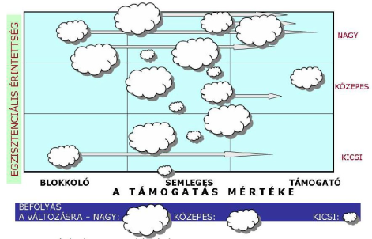
ÉRINTETTEK ELEMZÉSE

Slide 53
Célcsoportok (stakeholders):
- Társadalom - helyi közösség- kormány …
- Tulajdonosok – alkalmazottak – versenytársak …
- Gyermekek – nők – idősek – tanulók – szegények …
- Szállítók – vásárlók …stb.
Célcsoportok jellemzői:
- Jelentőségük?-- a projekt sikerét tekintve változó, melyet direkt, vagy indirekt módon befolyásolhatunk
- Szerepük? -- összekötő szerepet töltenek be, szószólók, tárgyalók
- Környezetük? – befogadó (támogató) vagy hárító

Slide 54
AZ ÉRINTETTEK ELEMZÉSE
- Az érintettek azonosítása
- Információgyűjtés az érintettekről
- Az érintettek céljainak azonosítása
- Az érintettek erős és gyenge pontjainak elemzése
- Az érintettek stratégiájának meghatározása
- Az érintettek viselkedésének elemzése
- Az érintettek rangsorolása
- Cselekvési terv kidolgozása

Slide 55

PROBLÉMA-ELEMZÉS

Slide 56
PROBLÉMA-ELEMZÉS 1.

Slide 57
PROBLÉMA-ELEMZÉS 2.

Slide 58
PROBLÉMA-ELEMZÉS 3.

Slide 59
PROBLÉMAFA

Slide 60

CÉL-ELEMZÉS

Slide 61
CÉL-ELEMZÉS 1.

Slide 62
CÉLFA

Slide 63


KERETMÁTRIX

Slide 64
Logikai keretmátrix
A logikai keretmátrix vertikális és horizontális felosztással alkalmas arra, hogy egyetlen lap segítségével írjuk le projektünk célrendszerét, a megvalósítás kulcselemeit, a projektünk sikerességét befolyásoló legfontosabb külső tényezőket, valamint a megcélzott eredmények elérését objektíven mérni képes indikátorokat.
A logikai keretmátrix (logframe) egy 4 oszlopú és 4 sorú mátrixban foglalja össze a program(projekt) szempontjából legfontosabb információkat s ezeket horizontális és vertikális összefüggésrendszerbe illeszti.
A logikai keretmátrix az alábbiakat tartalmazza a programra (projektre) vonatkozóan:
- miért hajtjuk végre? (beavatkozási logika)
- mit kívánunk elérni? (beavatkozási logika és indikátorok)
- hogyan kívánjuk elérni? (tevékenységek, eszközök)
- milyen külső tényezőket kell figyelembe vennünk? (feltételek)
- hol találjuk az értékelési információkat? (az indikátorok forrásai)
- milyen eszközökre van szükség? (eszközök)
- mekkora a költségvetés? (költségek)
- milyen előfeltételekre van szükség az indításhoz? (előfeltételek)

Slide 65
A logikai keretmátrix formációja

Slide 66
A vertikális logika a projekt tevékenységét, az okozati összefüggéseket és a legfontosabb feltételezéseket tartalmazza. Ezen kívül szintén itt jelenek meg a projekt-menedzser befolyásolási körén kívül eső bizonytalansági tényezők is.
A horizontális logika a projekt hatásainak és a projekt által felhasznált erőforrások méréséhez kapcsolódik, a főbb mérési mutatók és a mérések ellenőrzéséhez szükséges eszközök meghatározásán keresztül.

Slide 67


Slide 68
Beavatkozási logika
A projekt alapjául szolgáló stratégiát, a tevékenységektől az átfogó célokig vezető hatásmechanizmust beavatkozási (intervenciós) logikának nevezik. A logframe mátrixban a beavatkozási logikán, annak egyes szintjein keresztül történik meg a projekt leírása, vagyis ez kerül majd a mátrix első oszlopába.
Az átfogó/távlati célok azok a stratégiai szintű célok, amelyekhez a projekt hatásai hosszú távon hozzájárulnak. Ezeket a célokat a projekt önmagában nem tudja elérni, elérésükhöz szükség van további projektek megvalósítására, illetve külső feltételek teljesülésére is.
A projekt cél az az eredményszinten jelentkező konkrét cél, amit a projekt megvalósításával közvetlenül el kívánunk érni. Minden projektnek csak egy konkrét célja lehet.
Az eredmények a projekt keretében végrehajtott tevékenységek „termékei” (outputok), amelyek a projekt megvalósítása során létrejönnek.
A tevékenységek azok a lépések, cselekvések, akciók, amelyeket az eredmények elérése érdekében meg kell tenni. A tevékenységeknek kapcsolódni kell az eredményekhez, vagyis egyértelműen össze kell kötni a tevékenységeket és az annak termékeként létrejövő eredményt.

Slide 71


Slide 72
Megvalósítási ütemterv-munkaterv (Gantt-diagramm)
A megvalósítási ütemterv, más néven munkaterv szerepe a projekt céljainak eléréséhez szükséges tevékenységek meghatározása és ütemezése. A megvalósítási ütemterv egy olyan tevékenységek és események sorából álló kapcsolatrendszert jelent, amelyben egyértelművé válik a feladatok időbeli és funkcionális egymásutánisága. Az egyes tevékenységekhez célszerű azonnal hozzárendelni a megvalósításért felelős személyeket, mert ezáltal biztosítható a felelősségi körök vitán felül álló egyértelműsége a projekt megvalósítása során.
Projektszakaszok- „mérföldkövek”
A tevékenységi terv felvázolásakor a projektben folyó tevékenységeket célszerű szakaszokra (munkacsomagokra) bontani, mely szakaszok vége egyben a projekt megvalósításának főbb ellenőrzési pontjaiként, „mérföldköveiként” is szolgálnak. Ilyen szakaszok lehetnek például: a projektben szerepet vállaló intézmények feladatainak tisztázása, a kiosztott feladatok elvégzése, az eredmények összegzése, a megszerzett tapasztalatok és elért eredmények széleskörű terjesztése. Az itt felsorolt példák a projektek menedzsment szempontok szerinti szakaszokra bontását mutatják. Lehetséges azonban a projektek speciális munka-szakaszonkénti, ún. technikai fázisokra bontása is (pl. egymásra épülő kutatási folyamatok esetében). A menedzsment és technikai fázisok kombinálhatók is.

Slide 73
Gantt – diagram
Az ütemtervezés legelterjedtebb módszertani eszköze az ún. Gantt-diagram. Ez a diagram a projekt időtervében foglalt tevékenységeket egy-egy sorral jeleníti meg a tervben, olyan módon, hogy a sorok hossza arányos a reprezentált tevékenység teljesítési idejével.
Elkészítése 4 lépésből áll:
1. A tevékenységek definiálása
2. A tevékenységek logikai sorrendjének, egymásra épülésének meghatározása
3. A tevékenységek időtartamának meghatározása
4. A Gantt-diagram összeállítása
A Gantt –diagramban a tevékenységek egymás alatti helyzete is időbeliséget jelez, mivel az elhelyezkedés jelzi a tevékenységek egymástól való függőségét:
• átfedéses kapcsolódás: az előző tevékenységet nem kell befejezni ahhoz, hogy a következő megkezdhető legyen.
• negatív átfedés: késleltetést jelez.
A módszer alkalmazásának további előnye, hogy az ún. függőségi nyilakkal a függőségi kapcsolat is megjeleníthető az ábrán.
A Gantt-diagram segítségével a projekt haladása jól nyomon követhető, azonban a módszer jelentős hátránya, hogy bonyolult, sok tevékenységből álló és nagyszámú logikai kapcsolatot tartalmazó projektek esetében már átláthatatlanná válik.

Slide 76


Slide 77
TEVÉKENYSÉGFA

Slide 78

KELL EGY CSAPAT

Slide 79
PROJEKT-TEAM

Slide 80
Projektek operatív tervezése
Pénzügyi terv
Ütemterv
HR terv (humán erőforrások tervezése)

Slide 81


Slide 82
Pénzügyi tervezés és költségvetés
Pénzügyi tervezés
- Beruházási javaslatok kidolgozása (költségvetési javaslatok)
- Javaslatok a pénzáramlás becslésére
- Pénzáramlás értékelése
- Alternatív projektváltozatok kiválasztása „gazdaságossági” szempontból (gazdaságossági prioritás)
Költségvetés
- Beszerzési/kiadási költségek arányelemzése (cost-benefit analysis)
  Építés
  Eszközbeszerzés
  Szolgáltatás
- HR (humán erőforrás) költségek
- Projektmenedzsment költségek, szakértői díjak
- Nem elszámolható költségek (példák):
  Bírság, kötbér, perköltség
  Adó és illeték, amelyek nem a kedvezményezettet terhelik
  Alvállalkozó, amely a költségekkel arányosan nem ad hozzá értéket
  Pénzügyi műveletek díja (pl. deviza átutalási járulék).

Slide 83

ÜTEMEZÉS

Slide 84
Projekt ütemének tervezése
Miért szükséges? Azért mert…
  A projektelemek, feladatok időigényesek
  Egyes projektelemek egymásra épülnek
  Időrendi pontosítása annak, amikor egyes elemek csúszása esetében hol lehet beavatkozni
Az ütemtervezés menete:
  Tevékenységek meghatározása
  Tevékenységek egymásra épülésének felvázolása
  Egyes tevékenységek időigényének meghatározása
  Ütemterv elkészítése

Slide 85
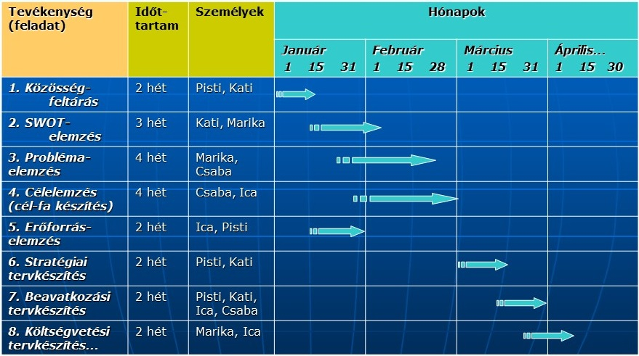

Slide 86
HUMÁNERŐFORRÁSOK TERVEZÉSE
A humánerőforrások tervezéséheséhez szükséges információk:
  Rendelkezésre állás
  Költségek felmérése
Elemei:
  kompetencia igények meghatározása
  szakértők kiválasztása, hozzárendelés a feladatokhoz,
  egyes feladatok pontos ráfordítás-igényének meghatározása
  ütemterv alapján HR bevonások tervezés

Slide 87
KÖSZÖNÖM A FIGYELMET!

